Slide 1
11-1-1 人工智慧簡介
認識人工智慧
人工智慧（Artificial Intelligence，AI）也稱為人工智能，這是讓機器變得更聰明的一種科技，也就是讓機器具備和人類一樣的思考邏輯與行為模式。簡單的說，人工智慧就是讓機器展現出人類的智慧，像人類一樣的思考，基本上，人工智慧是一個讓電腦執行人類工作的廣義名詞術語，其衍生的應用和變化至今仍然沒有定論。
人工智慧屬於計算機科學領域的範疇，其發展過程包括學習（大量讀取資訊和判斷何時與如何使用該資訊）、感知、推理（使用已知資訊來做出結論）、自我校正和操縱或移動物品等。

Slide 2
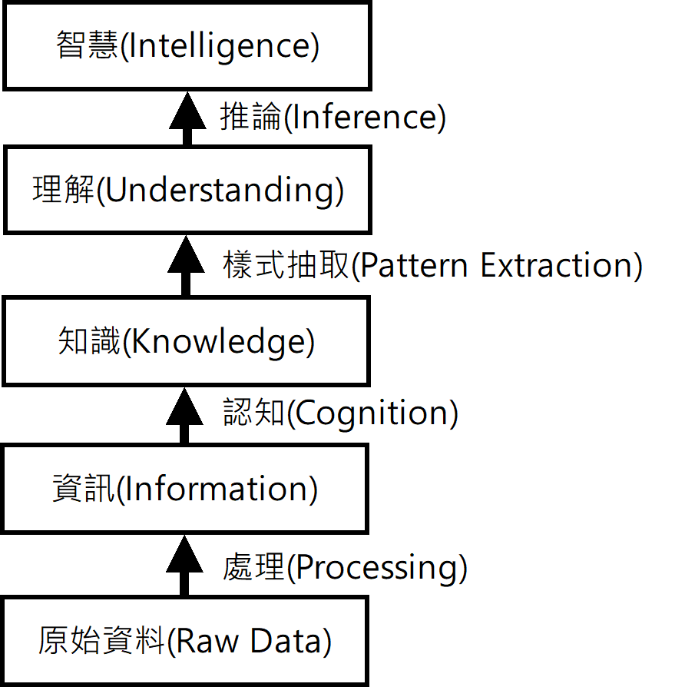
11-1-1 人工智慧簡介
從原始資料轉換成智慧的過程
人工智慧是在研究如何從原始資料轉換成智慧的過程，這是需要經過多個不同層次的處理步驟，如下圖所示：

Slide 3
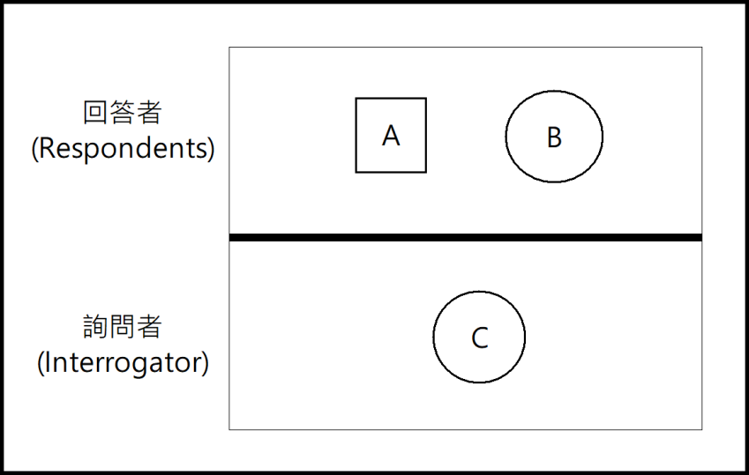
11-1-1 人工智慧簡介
圖靈測試
圖靈測試（Turing Test）是計算機科學和人工智慧之父-艾倫圖靈（Alan Turing）在1950年提出，一個定義機器是否擁有智慧的測試，能夠判斷機器是否能夠思考的著名試驗。
圖靈測試提出了人工智慧的概念，讓我們相信機器是有可能具備智慧的能力，簡單的說，圖靈測試是在測試機器是否能夠表現出與人類相同或無法區分的智慧表現，如下圖所示：

Slide 4
11-1-1 人工智慧簡介
圖靈測試
上述正方形A代表一台機器，圓形B代表人類，這兩位是回答者（Respondents），人類C是一位詢問者（Interrogator），展開與A和B的對話，對話是透過文字模式的鍵盤輸入和螢幕輸出來進行，如果A不會被辨別出是一台機器的身份，就表示這台機器A具有智慧。

Slide 5
11-1-2 人工智慧的應用領域
手寫辨識（Handwriting Recognition）：這是大家常常使用的人工智慧應用領域，想想看智慧型手機或平板電腦的手寫輸入法，這就是手寫辨識，系統可以辨識寫在紙上、或觸控螢幕上的筆跡，依據外形和筆劃等特徵來轉換成可編輯的文字內容。
語音識別（Speech Recognition）：這是能夠聽懂和了解語音說話內容的系統，還能分辨出人類口語的不同音調、口音、背景雜訊或感冒鼻音等，例如：Apple公司智慧語音助理系統Siri等。
電腦視覺（Computer Vision）：處理多媒體影像或視訊的人工智慧系統，能夠依需求抽取特徵來了解這些影像或視訊的內容是什麼，例如：Google搜尋相似影像、人臉識別的犯罪預防或公司門禁管理等。

Slide 6
11-1-2 人工智慧的應用領域
專家系統（Expert Systems）：使用人工智慧技術提供建議和做決策的系統，通常是使用資料庫儲存大量財務、行銷、醫療等不同領域的專業知識，以便依據這些資料來提供專業的建議。
自然語言處理（Natural Language Processing）：能夠了解自然語言（即人類語言）的文字內容，我們可以輸入自然語言的句子和系統直接對談，例如：Google搜尋引擎。
電腦遊戲（Game）：人工智慧早已應用在電腦遊戲，只需是擁有電腦代理人（Agents）的各種棋類遊戲，都屬於人工智慧的應用，最著名的當然是AlphaGo人工智慧圍棋程式。

Slide 7
11-1-2 人工智慧的應用領域
智慧機器人（Intelligent Robotics）：機器人基本上涉及多種領域的人工智慧，才足以完成不同任務，這是依賴安裝在機器人上的多種感測器來偵測外部環境，可以讓機器人模擬人類的行為或表情等。

Slide 8
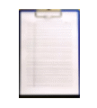
11-2 認識機器學習
11-2-1 機器學習簡介
11-2-2 機器學習可以解決的問題
11-2-3 機器學習的種類

Slide 9
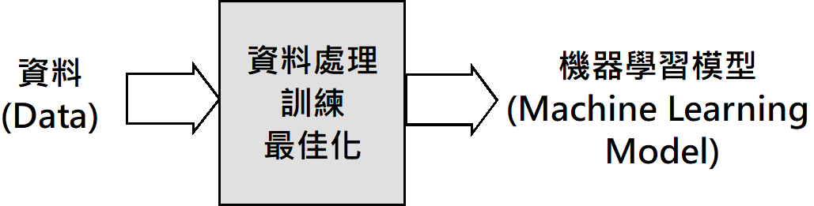
11-2-1 機器學習簡介
什麼是機器學習
機器學習的定義是：「從過往資料和經驗中自我學習並找出其運行的規則，以達到人工智慧的方法。」，機器學習就是目前人工智慧發展的核心研究領域。
機器學習是一種人工智慧，可以讓電腦使用現有資料來進行訓練和學習，以便建立預測模型，當成功建立模型後，就可以使用此模型來預測未來的行為、結果和趨勢，如下圖所示：

Slide 10
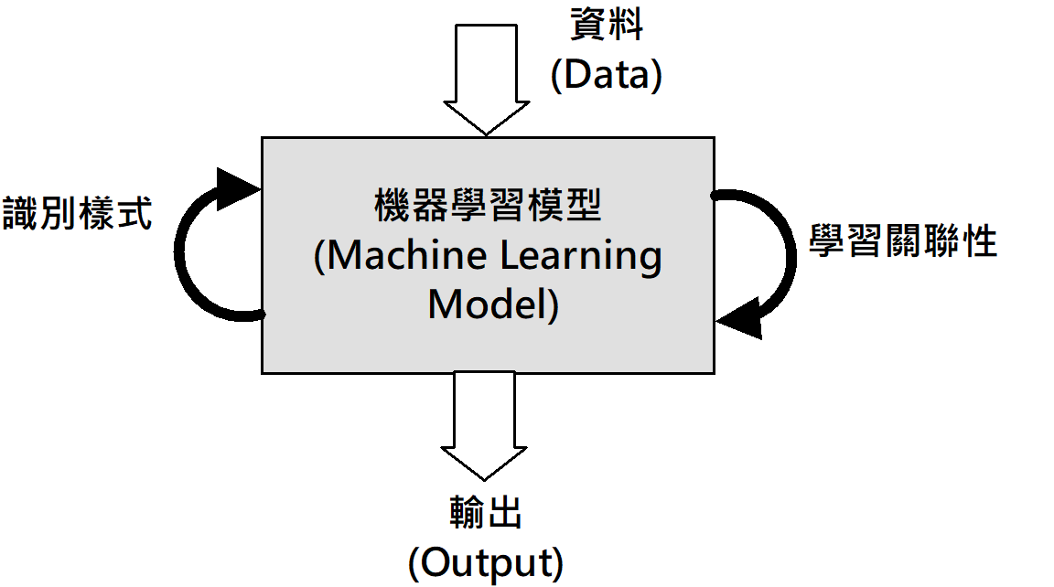
11-2-1 機器學習簡介
從資料中自我訓練學習
機器學習主要目的是預測資料，其厲害之處在於可以自主學習，和找出資料之間的關係和規則，如下圖所示：

Slide 11
11-2-1 機器學習簡介
從資料中自我訓練學習
當資料送入機器學習模型後，就會自行找出資料之間的關聯性（Relationships）和識別出樣式，其輸出結果是已經學會的模型。機器學習主要是透過下列方式來進行訓練，如下所示：
  需要大量資料訓練模型。
  從資料中自行學習來找出關聯性和識別出樣式（Pattern）。
  根據自行學習和識別出樣式獲得的經驗，可以幫助我們將未來的新資料做分類，並且推測其行為、結果和趨勢。

Slide 12
11-2-2 機器學習可以解決的問題
分類
分類演算法是用來解決只有二種或多種結果的問題。二元分類（Two-class Classification）演算法是區分成A或B類、是或否、開或關、抽煙或不抽煙等二種結果。一些常見範例，如下所示：
  客戶是否會續約？
  圖片是貓，還是狗？
  回饋10元或打75折，哪一種促銷方法更能提昇業積？
多元分類（Multi-class Classification）是二元分類的擴充，可以用來解決有多種結果的問題，例如：哪種口味、哪間公司或哪一位參選人等。一些常見範例，如下所示：
  哪種動物的圖片？哪種植物的圖片？
  雷達訊號來自哪一種飛機？
  錄音裡的說話者是誰？

Slide 13
11-2-2 機器學習可以解決的問題
異常值判斷
異常值判斷演算法是用來偵測異常情況（Anomaly Detection），簡單的說，就是辨認出不正常的資料，或找出奇怪的地方。基本上，異常值判斷和二元分類看起來好像十分相似，不過，二元分類一定有兩種結果，異常值判斷就不一定，可以只有一種結果。一些常見範例，如下所示：
  偵測信用卡盜刷？
  網路訊息是否正常？
  這些消費和之前消費行為是否落差很大？
  管路壓力大小是否有異常？

Slide 14
11-2-2 機器學習可以解決的問題
預測性分析
預測性分析演算法解決的問題是數值而非分類，也就是預測量有多少？需要多少錢？未來是漲價；還是跌價等，此類演算法稱為迴歸（Regression）。一些常見範例，如下所示：
  下星期四的氣溫是幾度？
  在台北市第二季的銷售量有多少？
  下周Facebook臉書會新增幾位追蹤者？
  下周日可以賣出多少個產品？

Slide 15
11-2-2 機器學習可以解決的問題
分群
分群演算法是在解決資料是如何組成的問題，屬於第11-2-3節的非監督式學習，其基本作法是測量資料之間的距離或相似度，即距離度量（Distance Metric），例如：智商的差距、相同基因組的數量、兩點之間的最短距離，然後據此來分成均等的群組。一些常見範例，如下所示：
  哪些消費者對水果有相似的喜好？
  哪些觀眾喜歡同一類型的電影？
  哪些型號的手機有相似的故障？
  部落格訪客可以分成哪些不同類別的群組？

Slide 16
11-2-2 機器學習可以解決的問題
協助決策
協助決策演算法是在決定下一步是什麼？其基本原理是源於大腦對懲罰和獎勵的反應機制，可以決定獎勵最高的下一步，和避開懲罰的選擇。一些常見範例，如下所示：
  網頁廣告置於哪一個位置，才能讓訪客最容易點選？
  看到黃燈時，應該保持目前速度、煞車還時加速通過？
  溫度是調高、調低，還是不動？
  下圍棋時決定下一步棋的落子位置？

Slide 17
11-2-3 機器學習的種類
監督式學習
監督式學習（Supervised Learning）是一種機器學習方法，可以從訓練資料（Training Data）建立學習模型（Learning Model），並且依據此模型來推測新資料是什麼？基本上，監督式學習的訓練過程中，需要告訴機器答案，稱為「有標籤資料」（Labeled Data），因為仍然需要老師提供答案，所以稱為監督式學習。
例如：垃圾郵件過濾的機器學習，在輸入1000封電子郵件且告知每一封是垃圾郵件（Y）；或不是（N）後，即可從這些訓練資料建立出學習模型，然後模型即可判斷出一封新郵件是否是垃圾郵件。

Slide 18
11-2-3 機器學習的種類
非監督式學習
非監督式學習（Unsupervised Learning）和監督式學習的最大差異是訓練資料不需有答案，即標籤，所以，機器是在沒有老師告知答案的情況下進行學習。簡單來說，如果訓練資料有標籤，需要老師提供答案，就是監督式學習；訓練資料沒標籤，不需要老師，機器能夠自行摸索出資料的規則和關聯性，稱為非監督式學習。

Slide 19
11-2-3 機器學習的種類
半監督式學習
半監督式學習（Semisupervised Learning）是介於監督式學習與非監督式學習之間的一種機器學習方法，此方法使用的訓練資料大部分是沒有標籤的資料，只有少量資料有標籤。
例如：當上傳家庭全部成員的照片至Google相簿後，Google相簿就會學習分辨出相片1、2、5、11擁有成員A，相片4、5、11有成員B，相片3、6、9有成員C等，等到輸入成員A的姓名後（有標籤資料），Google相簿馬上在有此成員的照片上標示姓名，這就是一種半監督式學習。

Slide 20
11-3 什麼是深度學習
深度學習（Deep Learning）是機器學習的分支，其使用的演算法是模仿人類大腦功能的類神經網路（Artificial Neural Networks，ANNs），或稱為人工神經網路。
深度學習（Deep Learning）的定義很簡單：「一種實現機器學習的技術。」所以，深度學習就是一種機器學習。記得長輩常常說過的一句話：「我吃過的鹽比你吃過的米還多」，這句話的意思是指老人家的經驗比你豐富，因為經驗豐富，看的東西多，他的直覺比你準確，並不表示長輩真的比你聰明，或更加有學問。
深度學習是在訓練機器的直覺，例如：訓練深度學習辨識一張狗照片，我們是訓練機器知道這張照片是狗，並不是訓練機器學習到狗有4隻腳、會叫或是一種哺乳類動物等關於狗的相關知識。

Slide 21
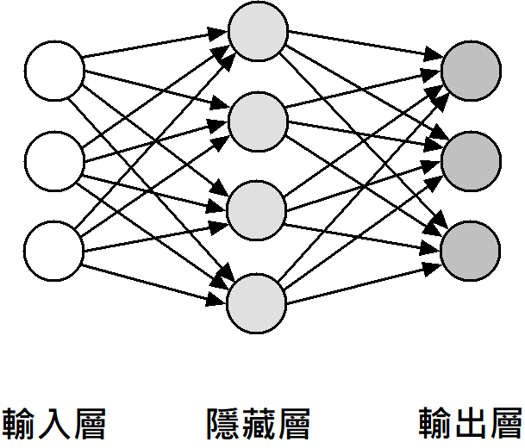
11-3 什麼是深度學習
深度學習是一種神經網路
深度學習就是模仿人類大腦神經元（Neuron）傳輸的一種神經網路架構（Neural Network Architectures），如下圖所示：

Slide 22
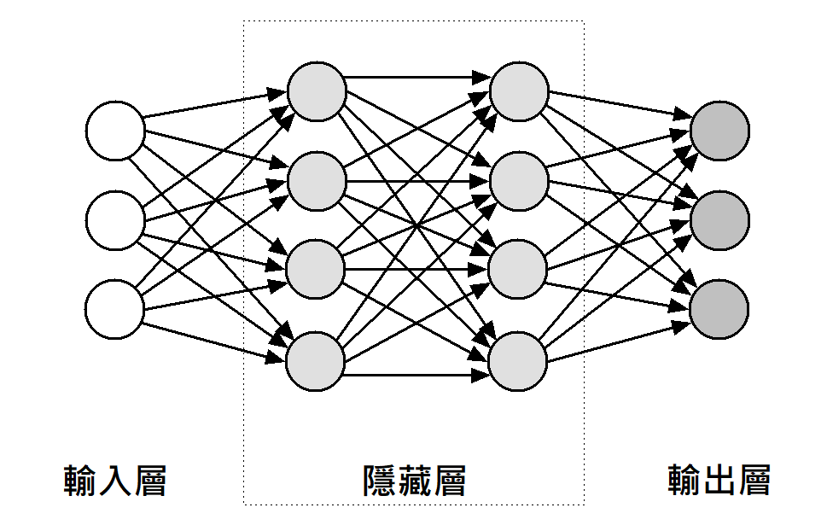
11-3 什麼是深度學習
深度學習是一種神經網路
深度學習使用的神經網路稱為深度神經網路（Deep Neural Networks，DNNs），其中間的隱藏層有很多層，意味著整個神經網路十分的深（Deep），可能高達150層隱藏層。基本上，神經網路只需擁有2層隱藏層，加上輸入層和輸出層共四層之上，就可以稱為深度神經網路，即所謂的深度學習，如下圖所示：

Slide 23
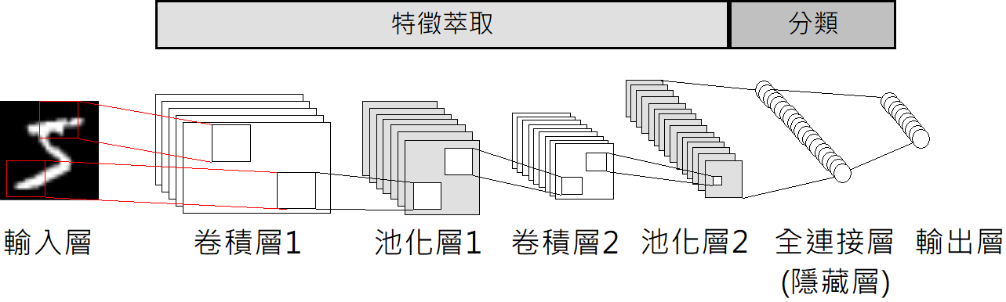
11-3 什麼是深度學習
卷積神經網路CNN
卷積神經網路（Convolutional Neural Network，CNN）簡稱CNNs或ConvNets，其基礎是1998年Yann LeCun提出名為LeNet-5的卷積神經網路架構，模仿人腦視覺處理區域的神經迴路，針對影像處理的神經網路，例如：影像分類、人臉/手寫辨識等。
卷積神經網路的基本結構是卷積層（Convolution Layers）和池化層（Pooling Layers），使用多種不同的神經層來依序連接成神經網路，如下圖所示：

Slide 24
11-3 什麼是深度學習
深度學習能作什麼
深度學習可以處理所有感知問題（Perceptual Problems），例如：聽覺和視覺問題，這些技能對於人類來說，只不過是一些直覺和與生俱來的能力，但是這些看似簡單的技能，早已困擾傳統機器學習多年且無法解決。
事實上，深度學習已經成功解決傳統機器學習的一些困難領域，如下所示：
  模仿人類的影像分類、物體識別、語音識別、手寫辨識和自動駕駛等。
  大幅改進機器翻譯和文字轉語音的正確率。
  大幅改進數位助理、搜尋引擎和網頁廣告投放效果。
  自然語言對話的問答系統，例如：聊天機器人。
  持續增加中…

